Slide 1
KWALIFIKOWALNOŚĆ WYDATKÓW Interreg V-A Republika Czeska – Polska Luty 2017
Stowarzyszenie Gmin Polskich Euroregionu Pradziad
ul. Klasztorna 4, 48-200 Prudnik

Slide 2
ZASADY OGÓLNE KWALIFIKOWALNOŚCI WYDATKÓW
Kwalifikowalność wydatków – prawodawstwo
Rozporządzenie PEiR (UE) z 17.12.2013 nr 1303/2013 - definiuje wspolne zasady dla wszystkich funduszy (art. 65 - 70)
Rozporządzenie PEiR (UE) z 17.12.2013 nr 1299/2013 – specyficzne zasady dla programów EWT, hierarchia zasad, kwalifikowalność terytorialna
Rozporządzenie delegowane Komisji 481/2014 z 04.03.2014r. – bardziej szczegółowo definuje zasady dla programów EWT
Hierarchia przepisów
rozporządzenia na poziomie europejskim
programowe zasady dotyczące kwalifikowalności wydatków zatwierdzone przez Komitet Monitorujący
Struktura „Wytycznych kwalifikowalności“ :
część ogólna
zasady kwalifikowalności dla poszczeólnych kategorii wydatków zawartych w rozporządzeniu 481/2014
zasady dotyczące specyficznych rodzajów wydatków
wydatki niekwalifikowalne
przepisy krajowe (ustawy, rozporzadzenia, itp.)

Slide 3
ZASADY OGÓLNE KWALIFIKOWALNOŚCI WYDATKÓW
Wydatkami kwalifikowanymi są te wydatki mikroprojektu, które mogą być współfinansowane z Europejskiego Funduszu Rozwoju Regionalnego (EFRR), czyli:
ponoszone są na określony cel projektu
powstały w okresie określonym w Umowie o dofinansowanie mikroprojektu
są zgodne z właściwymi przepisami UE, zasadami określonymi na poziomie Programu i zasadami krajowymi i innymi
Ponadto wydatki muszą:
odpowiadać cenom przyjętym zwyczajowo w miejscu i czasie
być niezbędne do osiągnięcia celów projektu
być poniesione w taki sposób, aby osiągnięto optymalną relację pomiędzy ich gospodarnością, celowością i efektywnością
Kwalifikowalność wydatków projektu oceniana jest indywidualnie pod kątem tego, czy wydatek poniesiony był w związku z osiągnięciem celu projektu.

Slide 4
HORYZONT CZASOWY KWALIFIKOWALNOŚCI WYDATKÓW
Wydatki na realizację projektu – są kwalifikowalne od dnia następującego po dniu zaewidencjonowania wniosku projektowego w systemie informatycznym. (O ile taki termin wskazano również w samym wniosku projektowym).
Ostateczny termin kwalifikowalności wydatków jest w przypadku każdego mikroprojektu określony terminem zakończenia realizacji (wskazanym w Umowie) i terminem złożenia końcowego Oświadczenia o zrealizowanych wydatkach za część mikroprojektu (typ A) /ew. mikroprojektu (typ B i C).
Po stronie polskiej, aby wydatek mógł być uznany za kwalifikowalny musi być poniesiony w ciągu 30 dni od zakończenia realizacji projektu i dotyczyć działań zrealizowanych w okresie realizacji projektu.
Odstępstwo od tej zasady stanowią:
Wydatki na przygotowanie projektu – mogą one powstać w okresie od 01.01.2014r. do momentu zaewidencjonowania mikroprojektu w systemie informatycznym (tylko w mikroprojektach typu A i tylko do wysokości 1% całkowitych wydatków kwalifikowalnych projektu)
wydatki związane z przygotowaniem dokumentacji niezbędnej do uzyskania pozwoleń związanych z robotami budowlanymi (w projektach obejmujących roboty budowlane) – mogą powstać przed zaewidencjonowaniem wniosku w systemie, jednak nie wcześniej niż 01.01.2014r.

Slide 5
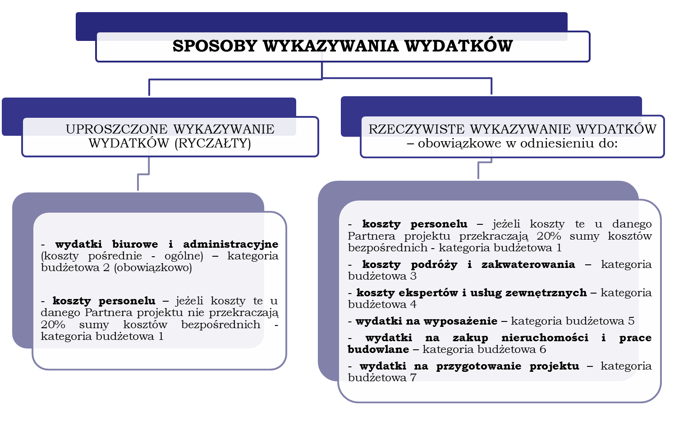

Slide 6
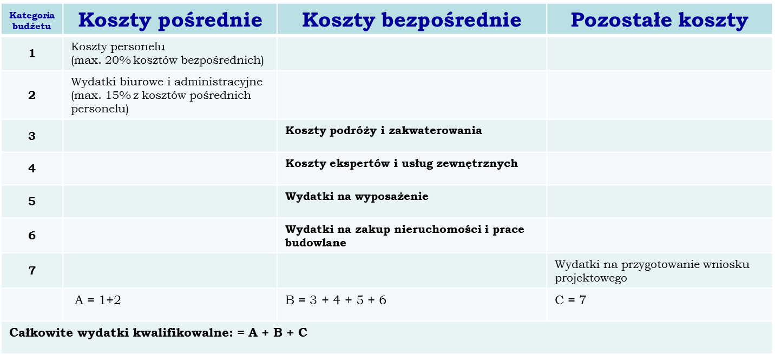
KOSZTY POŚREDNIE I BEZPOŚREDNIE

Slide 7
Koszty pośrednie i bezpośrednie
Poniższy przykład w tabeli pokazuje algorytm wyliczenia ryczałtów:

Slide 8
Kategoria 1 – KOSZTY PERSONELU
Wydatki na koszty personelu składają się z kosztów personelu zatrudnionego przez beneficjenta w jeden z następujących sposobów :
w pełnym wymiarze czasu pracy
w niepełnym wymiarze czasu pracy przy stałej liczbie godzin pracy w miesiącu
c) w niepełnym wymiarze czasu pracy z elastyczną liczbą godzin pracy w miesiącu, lub
d) na zasadzie pracy liczonej na godziny ( stały lub zmienny odsetek kosztów zatrudnienia)
Kwalifikowalne są wyłącznie koszty personelu wykonującego działania, których podmiot by nie wykonywał, gdyby nie realizowano danego projektu lub jego części. Działania te muszą być określone w umowie o pracę/umowie zlecenie/umowie o dzieło, decyzji o mianowaniu (zwanych dalej "dokumentami zatrudnienia") lub w przepisach prawa.
Po polskiej stronie wydatki poniesione na wynagrodzenie osoby zaangażowanej do projektu na podstawie umowy zlecenia, która jest jednocześnie pracownikiem beneficjenta, są wydatkiem niekwalifikowalnym.
Kwalifikowalny koszt bezpośredni to koszt personelu związanego bezpośrednio z realizacją projektu, nie obejmuje kosztów personelu zapewniającego bieżącą działalność organizacji i w ramach tego wykonującego również działania związane z projektem, przykładowo: księgowości instytucji, personelu sprzątającego (są one ujęte w kosztach pośrednich (ogólnych)). Nie jest przy tym istotne, czy ten bezpośredni koszt personelu wykazywany jest w formie rzeczywistej czy uproszczonej (stawką ryczałtową).

Slide 9
Za kwalifikowane mogą być uznane:
wynagrodzenie zasadnicze brutto
zaliczki na podatek dochodowy od osób fizycznych
obciążenia z tytułu ubezpieczeń zdrowotnych i społecznych
dodatkowe wynagrodzenie roczne wraz ze składkami wypłacanymi przez pracodawcę
premie i nagrody oraz dodatki do wynagrodzeń (funkcyjne, zadaniowe), o ile zostały przyznane zgodnie z obowiązującymi przepisami prawa pracy, regulaminu wynagradzania instytucji beneficjenta oraz w związku z realizowanym projektem
koszt pracy wolontariuszy

Slide 10
Niekwalifikowalne wydatki to:
wynagrodzenia członków organów statutowych wynikające z tytułu ich funkcji, tzn. z tytułu wykonywania czynności organu statutowego / wynagrodzenia i premie nie powiązane z projektem
zwiększenie wynagrodzenia ponad ramy wynagrodzeń zwykle stosowanych w organizacji
nagrody jubileuszowe
dodatki nie mające związku z realizowanym projektem (np. za punktualne przychodzenie do pracy, niepalenie papierosów, przestrzeganie regulaminu pracy)
zasiłki finansowane z budżetu państwa
koszty składek i opłat fakultatywnych, niewymaganych obowiązującymi przepisami prawa krajowego
koszty dodatkowych usług zdrowotnych opłacanych przez pracownika za pośrednictwem pracodawcy

Slide 11
Niekwalifikowalne wydatki to:
odprawy pracownicze
odprawy emerytalno-rentowe
ekwiwalent za niewykorzystany urlop, o ile nie zaistniały okoliczności uniemożliwiające udzielenie takiego urlopu bez szkody dla realizacji zadań związanych z projektem
wpłaty na Państwowy Fundusz Rehabilitacji Osób Niepełnosprawnych (PFRON)
świadczenia realizowane ze środków ZFŚS dla personelu projektu
koszty ubezpieczenia cywilnego funkcjonariuszy publicznych za szkodę wyrządzoną przy wykonywaniu władzy publicznej

Slide 12
Kategoria 2 – WYDATKI BIUROWE I ADMINISTRACYJNE – KOSZTY POŚREDNIE
Koszty pośrednie (ogólne) to koszty, które powstały podczas realizacji projektu bądź w jego efekcie, ale ich wysokość jest określona pośrednio na podstawie wyliczenia. Za koszty pośrednie uważa się wszystkie koszty, które wchodzą w zakres wydatków biurowych i administracyjnych:
czynsz za biuro
ubezpieczenia i podatki związane z budynkami, w których znajduje się personel wraz z wyposażeniem biura (np. ubezpieczenie od pożaru, kradzieży)
rachunki (np. za elektryczność, ogrzewanie, wodę)
materiały biurowe
ogólna księgowość prowadzona w obrębie organizacji będącej beneficjentem
archiwa
konserwacja, sprzątanie i naprawy
ochrona

Slide 13
Kategoria 2 – WYDATKI BIUROWE I ADMINISTRACYJNE – KOSZTY POŚREDNIE
systemy informatyczne – dotyczy to systemów, które nie były nabyte w bezpośrednim związku z realizacją projektu i z których beneficjent korzysta bez względu na realizację projektu
komunikacja (np. telefon, fax, internet, usługi pocztowe, wizytówki)
opłaty bankowe za otwarcie i prowadzenie rachunku lub rachunków, jeżeli realizacja projektu wymaga otwarcia osobnego rachunku
opłaty z tytułu transnarodowych transakcji finansowych
Ta kategoria wydatków stosowana jest w ramach stawki ryczałtowej dla wydatków pośrednich. Wydatki objęte tą kategorią nie mogą być wykazywane w inny sposób aniżeli w drodze określonej stawki ryczałtowej.
Koszty pośrednie (ogólne) mogą być kwalifikowalne tylko w wysokości 15% kwalifikowalnych bezpośrednich kosztów personelu.

Slide 14
Kategoria 3 – KOSZTY PODRÓŻY I ZAKWATEROWANIA
To koszty podróży i zakwaterowania własnych pracowników beneficjenta. Wydatki są ograniczone wyłącznie do następujących elementów:
koszty podróży (np. bilety, ubezpieczenie na podróż, paliwo, stawka za przebieg, opłaty za przejazd i opłaty parkingowe)
koszty posiłków (o ile pracownik nie otrzymał diety) – maksymalnie do wysokości odpowiadającej dziennej diecie
zakwaterowania
koszty wiz
diety dzienne
Wydatki związane z przejazdem samochodem prywatnym, służbowym lub taksówką oraz koszty przelotów samolotem mogą być w całości zadeklarowane jako wydatki kwalifikowalne, za zgodą instytucji delegującej, pod warunkiem, że wykorzystanie takiego środka transportu jest najbardziej efektywne i uzasadnione ekonomicznie. Kwalifikowalne są wydatki na bilety w klasie ekonomicznej.

Slide 15
Kategoria 4 – KOSZTY EKSPERTÓW I USŁUG ZEWNĘTRZNYCH
Kwalifikowalne są wyłącznie:
opracowania lub badania (np. ewaluacje, strategie, dokumenty koncepcyjne, projekty, podręczniki)
szkolenia i przygotowanie zawodowe
tłumaczenia
systemy informatyczne, opracowywanie, modyfikacja i aktualizacja stron internetowych- nie gotowe oprogramowanie
działania promocyjne i komunikacyjne, reklama i informacje związane z projektem lub programem współpracy jako takim
zarządzanie finansowe
usługi związane z organizacją i realizacją imprez lub spotkań (w tym wynajem, catering)- (można uwzględnić bezpośredni zakup artykułów spożywczych na spotkania)

Slide 16
uczestnictwo w wydarzeniach (np. opłaty rejestracyjne)
opłaty za doradztwo prawne, opłaty notarialne, koszty ekspertów technicznych i finansowych, pozostałe opłaty za usługi doradcze
prawa własności intelektualnej
gwarancje udzielone przez banki lub inne instytucje finansowe, w przypadku gdy takie gwarancje są wymagane na podstawie prawa unijnego lub krajowego bądź dokumentu programowego przyjętego przez Komitet Monitorujący
podróż i zakwaterowanie ekspertów zewnętrznych, prelegentów, przewodniczących posiedzeń i dostawców usług
inne specyficzne ekspertyzy i usługi niezbędne dla projektów (np. honoraria dla prelegentów, umowy cywilnoprawne). (Np. wydruk publikacji o ile nie uwzględniono w pkt. 5)

Slide 17
W tej kategorii niekwalifikowalne są:
wydatki na przedsięwzięcia kulturalne i artystyczne ponad 500 EUR na 1 wykonawcę lub 2000 EUR na projekt
Kategoria 5 – WYDATKI NA WYPOSAŻENIE
Wydatki na wyposażenie są ograniczone do następujących pozycji:
sprzęt biurowy
sprzęt komputerowy i oprogramowanie
meble i instalacje
sprzęt laboratoryjny
maszyny i urządzenia
narzędzia lub przyrządy
inny sprzęt niezbędny dla projektów (np. pomoce niezbędne do realizacji projektu, takie jak publikacje fachowe, podręczniki itp.)
Wydatki na wyposażenie nie są kwalifikowalne w ramach wydatków na przygotowanie projektu
W konkretnych przypadkach można rozważyć także skorzystanie z formy odpisów amortyzacyjnych ewentualnie uznanie tylko adekwatnej części kosztów nabycia wyposażenia w przypadku, gdy wyposażenie to nie jest w pełni wykorzystywane tylko do celów projektu.
Koszty związane z wyposażeniem stanowiska pracy bezpośredniego personelu projektu są kwalifikowalne w pełnej wysokości wyłącznie w przypadku wyposażenia stanowiska pracy personelu projektu zatrudnionego na podstawie umowy o pracę w wymiarze co najmniej ½ etatu.

Slide 18
Wydatki są kwalifikowalne tylko wówczas, gdy wyposażenie wykorzystywane jest bezpośrednio do realizacji projektu.
Wydatki na zakup środka trwałego niskocennego (takiego, którego cena jednostkowa nie przekracza kwot wskazanych w przepisach prawa krajowego, dla których przewidywana jest amortyzacja jednorazowa) powinny być ujmowane w całości lub części, czyli proporcjonalnie do wykorzystania środka trwałego do celu realizacji projektu.
Wydatek na zakup środka trwałego kwalifikuje się do współfinansowania ze środków Programu w całości pod warunkiem, że będzie wykorzystywany wyłącznie na potrzeby realizacji projektu.
Wydatek na zakup środka trwałego, który będzie wykorzystywany również poza projektem lecz jest niezbędny do realizacji projektu, kwalifikuje się do współfinansowania ze środków Programu, lecz kwalifikowalne są jedynie odpisy amortyzacyjne w okresie, w którym środek trwały będzie wykorzystywany do realizacji projektu – proporcjonalnie do użytkowania środka trwałego w ramach projektu.
Amortyzacja sprzętu musi być dokonana zgodnie z przepisami krajowymi, a metoda amortyzacji musi być przechowywana dla celów księgowych, kontroli i audytów.

Slide 19
Kategoria 6 – WYDATKI NA ZAKUP NIERUCHOMOŚCI
I PRACE BUDOWLANE
Przy wydatkach na nabycie nieruchomości ogólnie obowiązuje zasada, że wartość nieruchomości jest potwierdzana przez niezależnego wykwalifikowanego rzeczoznawcę lub przez uprawniony organ urzędowy i nie może przekroczyć cen rynkowych (dot. również prac budowlanych).
Katalog wydatków kwalifikowalnych:
opłaty za pozwolenia na budowę
przygotowanie terenu pod budowę, w tym prace geodezyjne
prace ziemne, rozbiórkowe, budowlano-montażowe, konstrukcyjne wykończeniowe, instalacyjne
nadzór sprawowany w imieniu inwestora w zakresie prawidłowości realizacji inwestycji i nadzór konserwatorski
koszt zatrudnienia w związku z realizacją projektu inżyniera kontraktu, kierownika budowy i/bądź koordynatora budowy
opłaty administracyjne wiążące się bezpośrednio z czynnościami i pracami realizowanymi w ramach projektu

Slide 20
budowa, rozbudowa lub przebudowa/remont pomieszczeń i infrastruktury technicznej niezbędnej dla realizacji projektu (np. pomieszczenia na serwery)
wydatki poniesione w związku ze sporządzeniem dokumentacji geodezyjno-kartograficzne
wynagrodzenie rzeczoznawcy (np. wydatek związany ze sporządzeniem operatu szacunkowego)
Kategoria 7 – WYDATKI NA PRZYGOTOWANIE WNIOSKU PROJEKTOWEGO
Wydatki na przygotowanie projektu są kwalifikowalne wyłącznie w mikroprojektach, które są oparte na zasadzie Partnera Wiodącego (typ A) i tylko do wysokości 1% całkowitych wydatków kwalifikowalnych projektu.
Koszty na przygotowanie mikroprojektów partnerskich i samodzielnych (typ B i C) są niekwalifikowalne.

Slide 21
WYDATKI NIEKWALIFIKOWALNE
podatek od towarów i usług za wyjątkiem sytuacji, gdy na podstawie krajowych przepisów prawa nie podlega odliczeniu oraz świadczenie, którego dotyczy jest także wydatkiem kwalifikowalnym
koszty związane ze zmiennością kursów walut (różnice kursowe)
odsetki od zobowiązań (kredytów, pożyczek itp.)
kary, sankcje finansowe i wydatki na spory prawne oraz spory sądowe
koszty darowizn, za wyjątkiem tych, których wartość nie przekracza 20 EUR na darowiznę, jeżeli związane są z promocją, komunikacją, reklamą i informowaniem
nagrody w konkursach, których wartość przekracza 50 EUR za sztukę
krajowe transakcje finansowe
prowizje pobierane w ramach operacji wymiany walut
koszty pożyczki lub kredytu zaciągniętego na prefinansowanie dotacji
rozliczenie notą obciążeniową zakupu rzeczy będącej własnością beneficjenta
success fee (premia dla współautora wniosku o dofinansowanie)
transakcje przekraczające równowartość 15 000 PLN płacone gotówką (bez względu na liczbę wynikających z tej transakcji płatności)

Slide 22
Dodatkowe wymogi dla projektów z OP2 i OP4
Oś priorytetowa 2: Rozwój potencjału przyrodniczego i kulturowego na rzecz wspierania zatrudnienia
Mikroprojekty z osi priorytetowej 2 oprócz wydatków inwestycyjnych muszą także obejmować wydatki na działania nieinwestycyjne (tzw. miękkie) na kwotę min. 3% całkowitych kosztów kwalifikowalnych.
Oś priorytetowa 4: Współpraca instytucji i społeczności:
W ramach projektu mogą być realizowane przedsięwzięcia inwestycyjne towarzyszące działaniom nieinwestycyjnym, które mają charakter uzupełniający i są niezbędne do realizacji celów projektu w wysokości maksymalnie 50% całkowitych wydatków kwalifikowalnych. Uwaga: działania inwestycyjne nie mogą być realizowane samodzielnie w ramach projektu.

Slide 23
A.4 Szczegółowy budżet projektu- jak wypełniać
Wpisać nazwę Partnera Wiodącego i Partnera projektu i tytuł projektu w arkuszu „Celek-całość”
Uzupełnić Wykaz wydatków działań kluczowych:
0- Przygotowanie Projektu
1- Zarządzanie projektem i wydatki ogólne
2-9 Działanie
Partnerzy powinni mieć wspólną numerację dla poszczególnych działań
Uzupełnić budżet wybierając odpowiednia pozycję : Kategoria wydatku (Kod X) np. 1 podkategoria (Kod x.y) np.1 2 Składki pracodawcy na ubezpieczenie zdrowotne i ubezpieczenia, Działania kluczowe od 1-9
Pisać ręcznie 1% kosztów na przygotowanie, wydatki ogólne liczą się automatycznie
Sprawdzić czy wartość kosztów osobowych przekracza 20% kosztów bezpośrednich
Wpisać ręcznie w arkuszu „Celek-całość” wartość dofinansowania EFRR – nie może przekroczyć 85% !!!

Slide 24
FUNDUSZ MIKROPROJEKTÓW W EUROREGIONIE PRADZIAD
Dziękujemy za uwagę
Stowarzyszenie Gmin Polskich
Euroregionu Pradziad
ul. Klasztorna 4
48-200 Prudnik
Tel.: +48 77 4380380
Fax: +48 77 4380381
www.europradziad.pl
www.facebook.com/Euroregion-Pradziad

Slide 25
FUNDUSZ MIKROPROJEKTÓW W EUROREGIONIE PRADZIAD
Dziękujemy za uwagę
Stowarzyszenie Gmin Polskich
Euroregionu Pradziad
ul. Klasztorna 4
48-200 Prudnik
Tel.: +48 77 4380380
Fax: +48 77 4380381
www.europradziad.pl
www.facebook.com/Euroregion-Pradziad

Slide 26
FUNDUSZ MIKROPROJEKTÓW W EUROREGIONIE PRADZIAD
Wydatki na wyposażenie | 5.1. Sprzęt biurowy | Sprzęt biurowy
 | 5.2. Sprzęt komputerowy i oprogramowanie | Sprzęt komputerowy i oprogramowanie
 | 5.3. Meble i instalacje | Meble i instalacje
 | 5.4. Sprzęt laboratoryjny
 | 5.5. Maszyny i urządzenia | Maszyny i urządzenia
 | 5.6. Narzędzia lub wyposażenie | Narzędzia lub wyposażenie
 | 5.7. Pojazdy
 | 5.8. Inny sprzęt niezbędny | Inny sprzęt niezbędny dla realizacji projektów (np. podręczniki, pilki siatki, drobne wyposażenie)
 | 5.9. Świadczenia niepieniężne - użyczenia sprzętu
Wydatki na zakup nieruchomości i roboty budowlane | 6.1. Nabycie gruntów
 | 6.2. Nabycie budynków
 | 6.3. Roboty budowlane | Roboty budowlane, zakupy do wytworzenia środka trwałego
 | 6.4. Świadczenia niepieniężne - nieruchomości

